Slide 1
基於遊戲的機器學習入門
F74086129 黃鈺涵

Slide 2
Introduction
作業題目:利用我們常見的古老遊戲來實作第一個機器學習的操作以及熟悉python
觀察到的現象:其實除了第四關以外，其他關卡都有足夠的時間來在球下落時再來計算落點，近一步去移動平台到估計的落點。另外若沒有加入隨機的因素，球的軌道會非常單一化，不利於機器學習的部分。

Slide 3
Method
我的Rule:基本的規則就是在球下落的時候用向量去計算其落點，而在球。往上的時候去把平台回到中心點。
我所使用的特徵值:除了預設的球的X,Y值和平台的中心位置以外，我自己增加了額外兩個特徵值。分別是球距離平台中心的X方向距離以及Y方向的距離
我所使用的機器學習模型:由於剛開始學習所以對其他的模型不了解因此使用預設的KNN模型

Slide 4
Result
以Rule來說，我原本寫的程式可以成功地通過全部的關卡，然而缺乏隨機性導致機器學習訓練出來的效果非常差。然而當我導入了隨機的要素之後，第四關的部分就變得非常難以通關，所以我在機器學習訓練的時候就沒有使用第四關的資料。所以這個Rule是基於有一定的隨機性的情況下，又可以通過EASY和NORMAL的1、2、3、5關的

Slide 5
Result
而已機器學習訓練出來的AI所通過的關卡數只有EASY和NORMAL的第一到三關而已。我覺得會造成那麼差的原因有幾個。
1.對於機器學習來說我還只是新手，對於個函數裡面的參數以及其用法非常陌生，不知如何使用。
2.不太了解已KNN來說，適合丟入怎樣的資料，是要多樣化的資料還是叫單一的資料

Slide 6
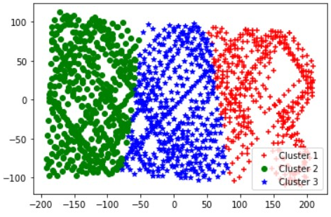
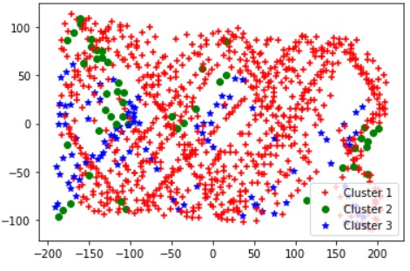
Discussion
我測試了兩種不同特徵值的狀況下所產生出來的模型，而較多特徵值的那個準確率也比較高，然而我還不太會操作畫圖的部份的程式所以只能做出預設的圖
Kmean:
KNN

Slide 7
Discussion
我希望能在課堂上講更多有關每個函數所代表的用法以及效果還有其中各個參數的意義，因為這樣一直只看著助教們操作，我們依樣畫葫蘆，我也只學到在這個狀況可以這樣用，沒辦法去活用在其他地方，希望能在課堂上學到相關的東西，而不是只有操作。

